Slide 1
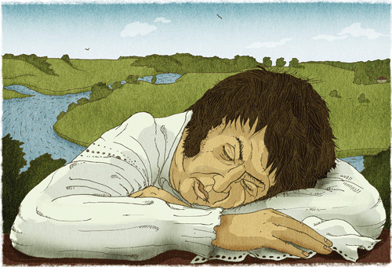
Обломовка во сне и наяву

Slide 2
Сон - своеобразная мечта Обломова, воплощение, с его точки зрения, идеальной жизни.

Slide 3
Благодатная земля, великолепная природа, ласковое солнце, чистое небо…

Slide 4
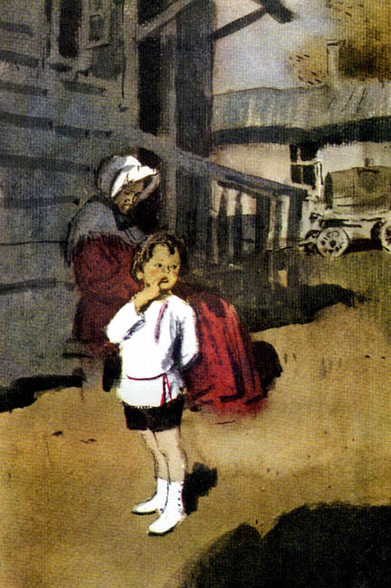
Ребенок, живший в барской семье, ничем не был обременен.

Slide 5
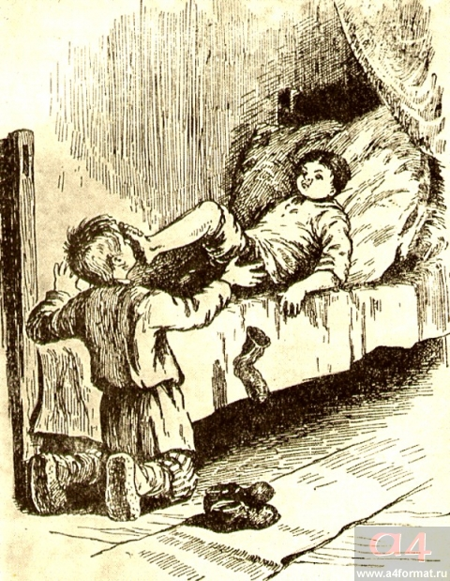
Детство, отрочество - навсегда остались для Ильи Ильича идеалом настоящей жизни, спокойной и сытой.

Slide 6
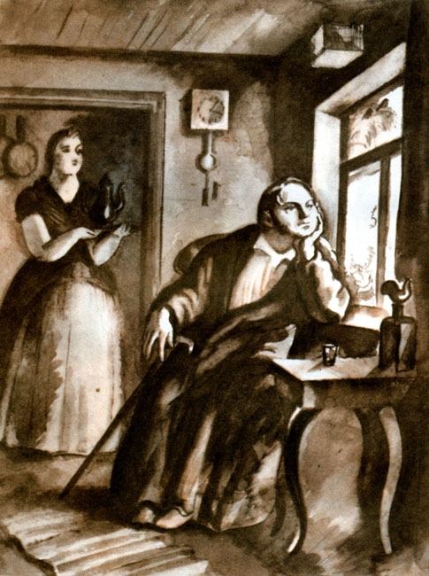
Сон — старая патриархальная Обломовка, золотые времена барства, мечта Обломова.

Slide 7
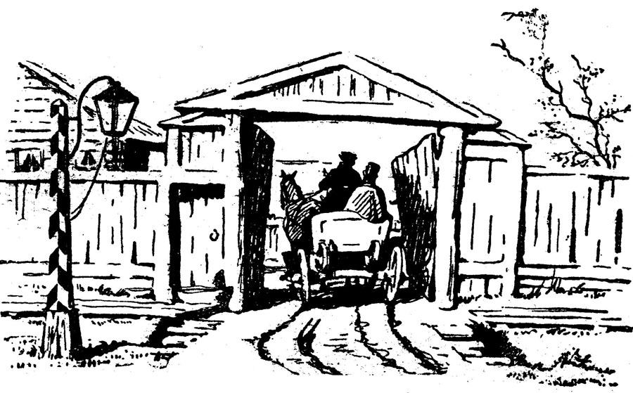
Явь — крушение барства и крепостного права, ненужность обломовцев, их психологии и, как следствие, смерть Обломовки - мечты Ильи Ильича.

